Slide 1
Анализ ошибок выполнения заданий ЕГЭ с развёрнутым ответом
Елтышева Ирина Валерьевна,
преподаватель биологии ФГКОУ
«Пермское суворовское военное училище»,
канд. биол. наук

Slide 2
Результаты ЕГЭ по биологии
минимальный уровень подготовки - 17%,
не преодолевшие минимального балла и набравшие тестовый балл 0–35;
удовлетворительный уровень подготовки - 50,8%, набравшие тестовый балл 36–60;
хороший уровень подготовки - 26,7%, набравшие тестовый балл 61–80;
высокий уровень подготовки - 5,5%, набравшие тестовый балл 81–100.
Выполнили все задания экзаменационной работы и набрали 100 баллов
69 участников ЕГЭ 2019 г. из более чем 30 субъектов Российской Федерации

Slide 3
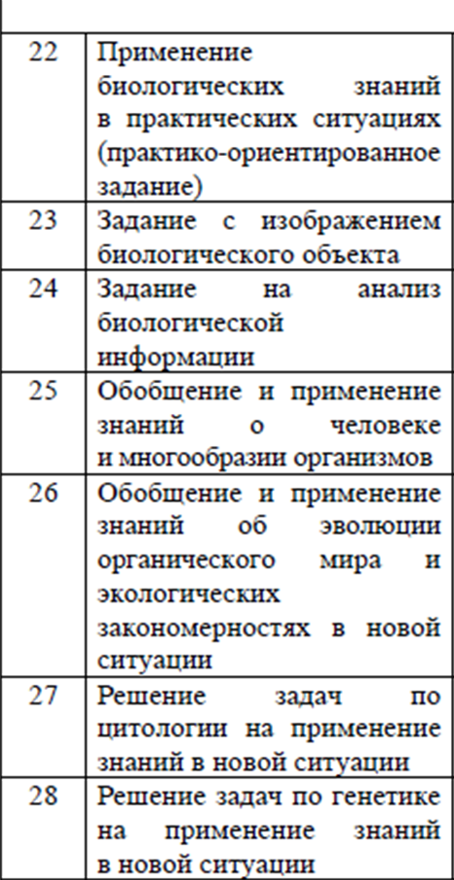
Результаты выполнения заданий ЕГЭ по биологии

Slide 4
Характеристика заданий части 2
Часть 2 включает 7 заданий с развёрнутым ответом, которые оцениваются от 0 до 3 баллов в зависимости от числа элементов ответа, полноты и правильности ответа. Всего баллов за задания 2 части – 20.
22 задание – с двумя элементами ответа, высокий уровень. Задание оценивается максимально 2 баллами;
23-28 задания – с тремя и более элементами ответа, высокий уровень. Эти задания оцениваются максимально 3 баллами.

Slide 5
Оценивание заданий части 2
При проверке работ экзаменуемых части 2 эксперт располагает следующими стандартизированными материалами:
– тексты заданий;
– образцы развёрнутого ответа на каждое задание;
– критерии и шкалы оценивания выполнения каждого задания.
Оценка письменного ответа проводится путем сопоставления работы ученика с эталоном ответа, при этом эксперт должен ориентироваться на элементы и критерии оценки ответов, которые требуется раскрыть в задании, выявить биологические ошибки и неточности.

Slide 6
Оценивание заданий части 2
В заданиях с открытым рядом требований в эталоне предлагается примерный правильный ответ и указано: «Допускаются иные формулировки ответа, не искажающие его смысла». В этом случае правильный ответ может быть дан иными словами.
В заданиях с закрытым рядом требований в эталоне предлагается единственный правильный вариант ответа, не допускаются иные интерпретации и указано: «Правильный ответ должен содержать следующие позиции». В ответах на такие задания должны обязательно присутствовать все позиции, указанные в эталоне ответа.

Slide 7
Пример:

Slide 8
Пример:

Slide 9
Пример:

Slide 10
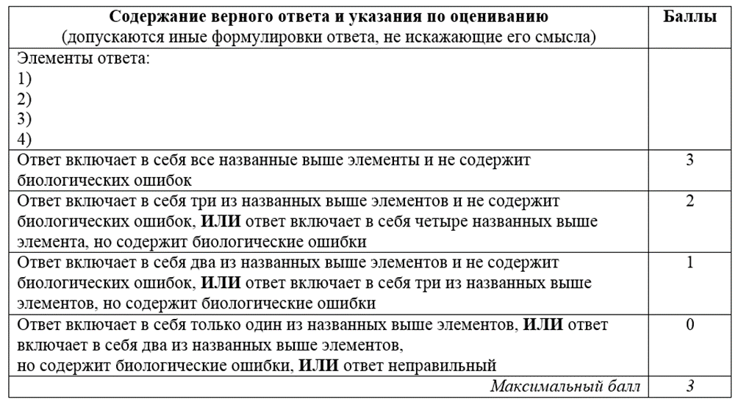
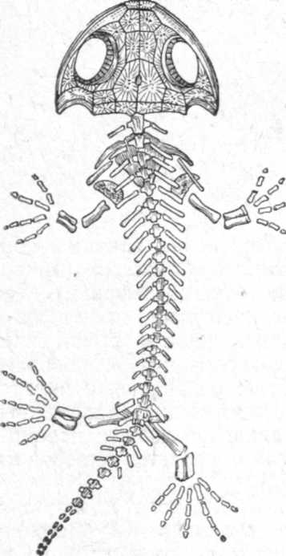
Пример:
На рисунке изображен скелет древнего позвоночного животного, существовавшего на планете 367-362,5 млн. лет назад. По геохронологической таблице определите эру и период, в котором обитало это животное. Назовите класс, к которому относится животное. Какие признаки строения позволяют отнести животное к этому классу?
Ответ: 1. Эра -… , период - …..
2. Класс земноводные
3. Наличие конечностей
4. Один шейный позвонок,
отсутствие грудной клетки

Slide 11
Важно!
При оценивании задания с развернутым ответом следует учитывать указания: «Объясните полученные результаты» или «Ответ поясните». Если в ответе участника на конкретное задание дано просто перечисление признаков, при этом отсутствует пояснение но нет ошибок, то за задание выставляется только 1 балл.

Slide 12
Важно!
Если в ответе выпускника наряду с элементами знаний, предложенными в эталоне, содержатся сведения, превышающие требования к ответу и не включенные в эталон, то это не позволяет повысить число баллов за ответ, поскольку максимальное число баллов указано в эталоне.
При наличии в ответе дополнительных сведений с ошибкой или имеется частично правильный элемент и ошибочное суждение, то за каждую ошибку снимается 1 балл.

Slide 13
Важно!
В линии 24, где необходимо найти и исправить ошибки в тексте, ошибка не считается исправленной, если в качестве исправления в ответе содержится только отрицание суждения. За такое исправление балл не присваивается. Неверное суждение должно быть исправлено с указанием верного определения (суждения).

Slide 14
Важно!
В линии 27 при решении задач с использованием генетического кода при написании последовательности нуклеотидов во фрагментах молекул ДНК, иРНК допускается запись в виде сплошной последовательности, через тире между триплетами или нуклеотидами, так как это соответствует связи нуклеотидов между собой в единую цепь.
Ошибкой считается запись антикодонов разных молекул тРНК через тире между триплетами, что означает связывание их в единую цепь. Это свидетельствует о непонимании участником экзамена того, что антикодоны принадлежат разным молекулам тРНК и не связаны в единую цепь. За такую ошибку снимается 1 балл.
Во фрагменте молекулы полипептида аминокислоты должны быть соединены друг с другом тире, так как являются единой цепью.
Отсутствие пояснения, если оно требуется в задании, не дает возможность выставить высший балл.

Slide 15
Важно!
При оценивании задач по генетике в линии 28 рекомендуется строго следовать эталонам и критериям оценивания. Схема решения задачи в работе должна соответствовать схеме в эталоне. Допускается лишь иная генетическая символика, о чем указано в критериях оценивания.
В ответе при отсутствии объяснения результатов скрещивания высший балл не присуждается даже в случае правильного решения задачи.
Если в задаче требуется указать закон наследственности, то должно быть указано его название. Если в ответе указан номер закона или автор (1 закон, закон Менделя, закон Моргана), то ответ не принимается как верный и балл не выставляется.
При неправильном определении типа наследования выставляется 0 баллов
(Р.А. Петросова)

Slide 16
!
Каждый ответ ученика оценивается независимо двумя экспертами. При расхождении экспертных оценок в один балл выставляется более высокая оценка. При расхождении оценок в 2 и более баллов назначается третий эксперт.

Slide 17
Нет ответа на конкретно поставленный вопрос
Почему в сауне при температуре 100 °С у человека сохраняется нормальная температура тела?
Ответ аргументируйте с точки зрения нервной регуляции температуры тела.
В чём выражается приспособленность ветроопыляемых и насекомоопыляемых растений к совместному обитанию и перекрёстному опылению?

Slide 18
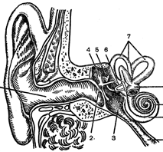
Не достаточно полный (точный) ответ на вопрос
1. Назовите части органа слуха, обозначенные цифрами 2 и 3, укажите их значение. Какая часть слухового анализатора отвечает за возникновение слуховых ощущений?
2. Какова роль витаминов в процессах жизнедеятельности человека? Почему гипервитаминоз водорастворимых витаминов практически не встречается? В чём причины гипервитаминоза жирорастворимых витаминов?

Slide 19
Не точный ответ на вопрос
Почему человек, находясь под водой, не может длительно задерживать дыхание, а, выныривая, дышит с большей частотой? Ответ поясните.

Slide 20
В 1958 г. учёные провели следующий эксперимент: культуру бактерии Escherichia coli (кишечная палочка) долгое время выращивали на среде с тяжёлым изотопом азота N¹⁵, затем перенесли культуру на среду с лёгким изотопом азота N¹⁴. Анализ ДНК культуры показал, что ДНК наполовину содержит атомы тяжёлого изотопа и атомы лёгкого изотопа азота. Объясните данный факт на основании полуконсервативного способа синтеза ДНК. Какой метод использовался в данном эксперименте?

Slide 21
Назовите рецепторы, которые на начальном этапе отвечают за условно-рефлекторное и безусловно-рефлекторное выделение желудочного сока. Где находятся центры этих рефлексов?
1 балл

Slide 22
С какими процессами связано скисание молока?
1 балл

Slide 23
Приведите доказательства происхождения митохондрий от прокариот
2 балла

Slide 24
Какова роль витаминов в процессах жизнедеятельности человека? Почему гипервитаминоз водорастворимых витаминов практически не встречается? В чём причины гипервитаминоза жирорастворимых витаминов?
1 балл

Slide 25
Какова роль витаминов в процессах жизнедеятельности человека? Почему гипервитаминоз водорастворимых витаминов практически не встречается? В чём причины гипервитаминоза жирорастворимых витаминов?
1 балл

Slide 26
Определите набор хромосом спорогона и листьев сфагнума. Из каких клеток и в результате какого деления они образуются?
0 баллов

Slide 27
Перечисли значение грибов в экосистеме (не менее 4)
2 балла

Slide 28
Спасибо за внимание!

